Slide 1
Trilha – RH Ágil
Beyond Budgeting
Gestão Orçamentária e de Performance em Métodos Ágeis

Slide 2



Agenda
Beyond Budgeting
Impactos em Gestão de Pessoas

Slide 3


Slide 4
BREVE HISTÓRICO DO MODELO
Flexibilidade
70’
90’
98
Adaptabilidade
Handelsbanken
BSC
Rolling Forecast
60 Empresas criam o BBRT
(Beyond Budgeting Round Table)
Ética

Slide 5
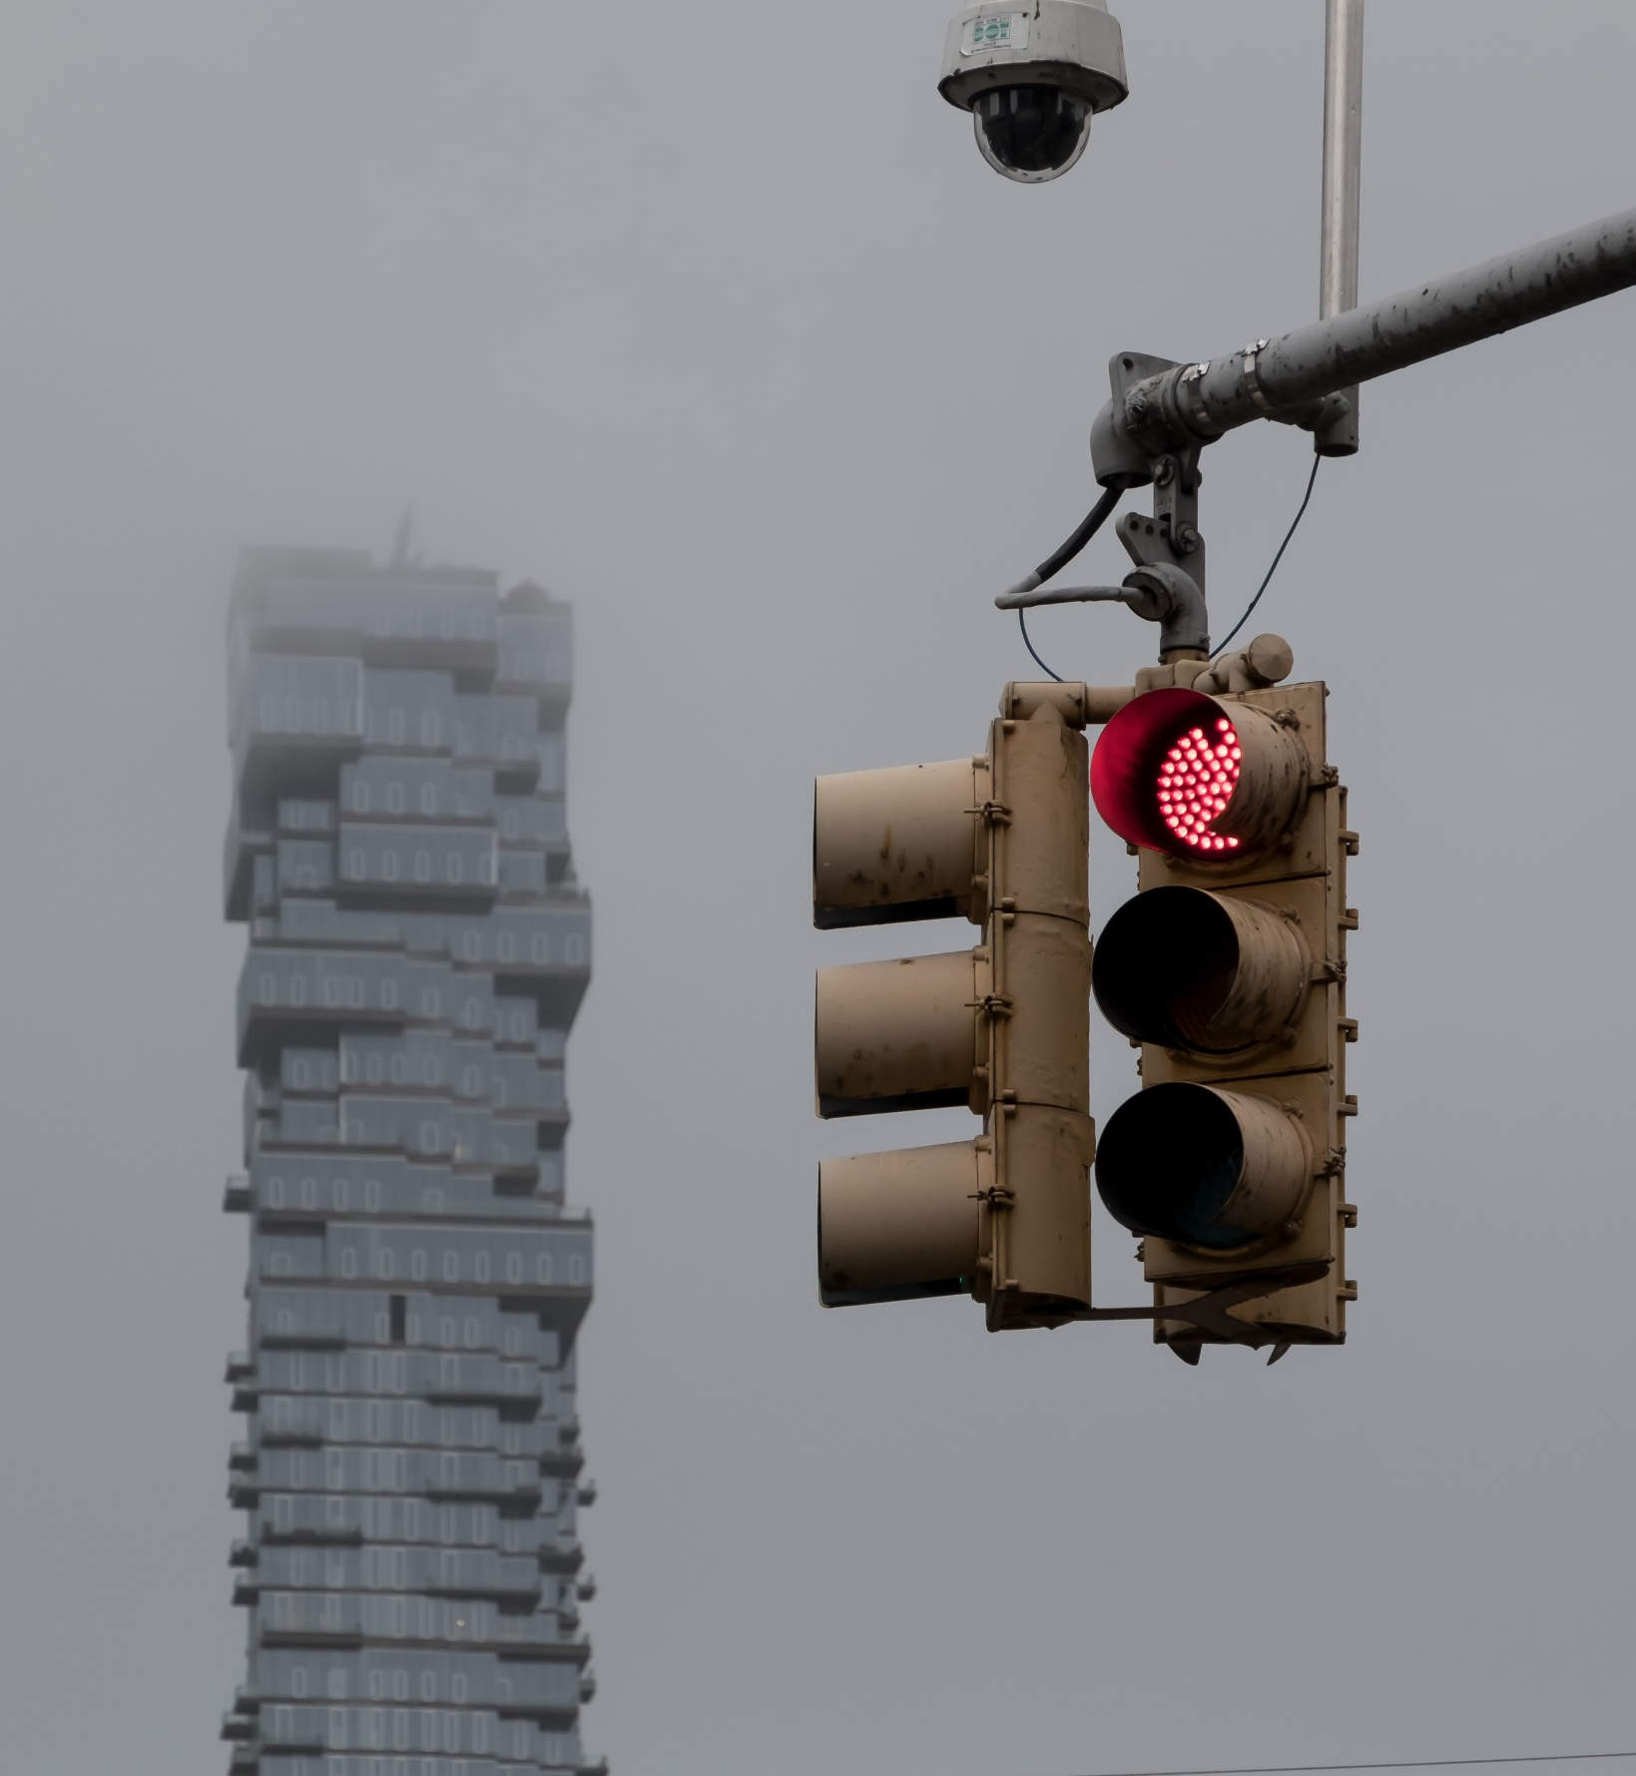

Notes:
Criar organizações com fluxos mais suavizados, menos burocráticas.

Slide 6










Objetivos Fixos
Metas Relativas
Recompensas Individuais
Recompensas Coletivas
Centralizado e Anual
Descentralizado e Periódico
Gestão de Recursos Fixa
Alocação Dinâmica de Recursos
Revisão de variações
Foco em tendências futuras

Slide 7
Objetivos Fixos
Metas Relativas
Recompensas Indivduais
Recompensas Coletivas
Centralizado e Anual
Descentralizado e Periódico
Gestão de Recursos Fixa
Alocação Dinâmica de Recursos
Revisão de variações
Foco em tendências futuras

Slide 8

Agenda
Princípios do Beyond Budgeting
Impactos em Gestão de Pessoas

Slide 9


Slide 10



KEY
PERFORMANCE
I NDICATOR
Estratégico
Gere Valor
Claro
Definido a partir da estratégia e propósito da organização.
Adicione valor e sustentabilidade ao negócio. “O que é importante para nós deve ser medido”.
O KPI deve ser amplamente divulgado e de fácil entendimento para todos.

Slide 11




KEY
PERFORMANCE
I NDICATOR
ROAA
SC
IR
Retorno sobre Ativo Médio
Satisfação do Cliente
Índice de retenção de colaboradores

Slide 12
OBJECTIVES
KEY
RESULTS
Objetivo
KPI
KPI
KPI
Objetivo
Key Result
Key Result
Objetivo
Key Result
Key Result

Slide 13
OBJECTIVES
KEY
RESULTS
Objetivo
EMPRESA
KPI
KPI
KPI
Objetivo
ÁREA
Key Result
Key Result
Objetivo
COLABORADOR
Key Result
Key Result

Slide 14
OBJECTIVES
KEY
RESULTS
Propósito
EMPRESA
KPI
SC
KPI
Melhorar a experiência do cliente
ÁREA
Nota do APP
Key Result
Atender reclamações dos usuários
COLABORADOR
Número de soluções desenvolvidas
Key Result

Slide 15



OBJECTIVES
KEY
RESULTS
DEFINIÇÕES
METAS
CICLOS
BIDIRECIONAIS
OUSADAS
CURTOS

Slide 16
Agenda
Princípios do Beyond Budgeting
Impactos em Gestão de Pessoas

Slide 17

ALOCAÇÃO
DINÂMICA DE
RECURSOS

Slide 18




CENTRO DE VALOR 1
CENTRO DE VALOR 2
CENTRO DE VALOR
3
CENTRO DE VALOR
4

Slide 19
CENTRO DE VALOR 1
CENTRO DE VALOR 2
CENTRO DE VALOR
3
CENTRO DE VALOR
4

Slide 20
CENTRO DE VALOR 1
CENTRO DE VALOR 2
CENTRO DE VALOR
3
CENTRO DE VALOR
4

Slide 21
CENTRO DE VALOR 1
CENTRO DE VALOR 2
CENTRO DE VALOR
3
CENTRO DE VALOR
4

Slide 22
CENTRO DE VALOR 1
CENTRO DE VALOR 2
CENTRO DE VALOR
3
CENTRO DE VALOR
4

Slide 23


